Slide 1
CM13: Les arbres (2)
Notes:
Dans ce cours, nous allons discuter des structures de données et des algorithmes communs qui servent de blocs de construction pour créer des programmes efficaces. Nous discuterons également de différentes approches de conception d'algorithmes,

Slide 2

Classification des structures de données
Structures de données
Structure de donnée primitive
Entiers, Réel..etc
Structure de donnée non-primitive
Linéaires : stocké dans un ordre linéaire ou séquentiel
Caractères
Non-linéaires: non stocké dans un ordre séquentiel
Liste chaînée
Pile
File
Arbres
Graphes
Tableaux
Structures de données primitives et non primitives

Slide 3
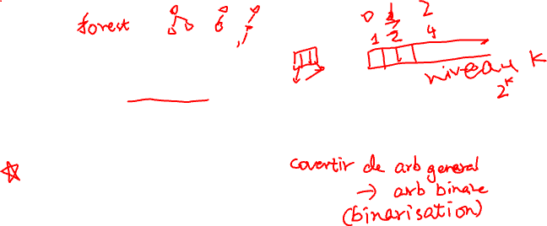
Plan
Introduction
Définition
Types des arbres
Arbres généraux
Forêts
Arbres binaires
Arbres binaires complets
Arbres de recherche binaire
Arbres d'expression
Créer un arbre binaire à partir d'un arbre général
Parcours d'un arbre binaire
Parcours préfixe (pre-order)
Parcours infixe (in-order)
Parcours postfixe (post-order)
Parcours en largeur (BFS)

Slide 4
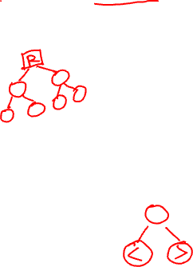
Arbres de recherche binaire
Rappel : Arbre binaire
Un arbre binaire est une structure de données qui est définie comme une collection d’éléments appelés nœuds. Dans un arbre binaire l’élément supérieur est appelé le nœud racine et chaque nœud a 0, 1, ou au plus 2 nœuds files.
Arbres de recherche binaire
Un arbre de recherche binaire, également connu sous le nom d’arbre binaire ordonné, est une variante de l’arbre binaire dans lequel les nœuds sont disposés dans un ordre particulier. (à introduire la semaine prochaine)

Slide 5
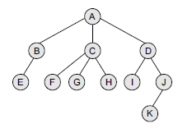
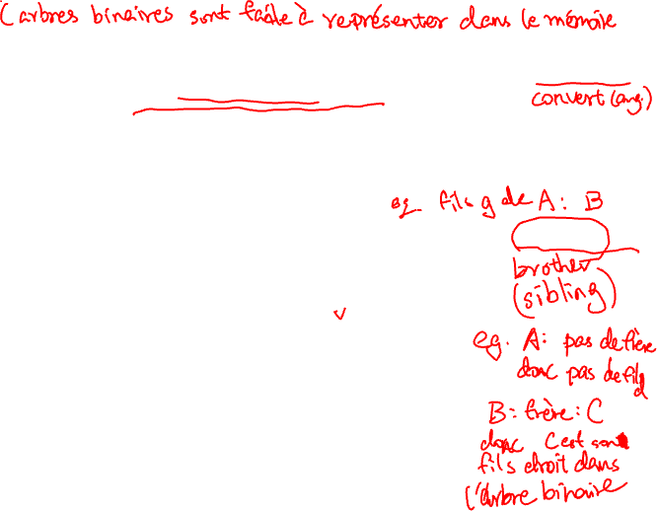
Créer un arbre binaire à partir d'un arbre général
Les règles de conversion d’un arbre général en arbre binaire sont données ci-dessous. Notez qu’un arbre général est converti en arbre binaire et non en arbre de recherche binaire.
Règle 1: Racine de l’arbre binaire = Racine de l’arbre général
Règle 2: Fils gauche d’un nœud dans l’arbre binaire = Fils le plus à gauche du nœud dans l’arbre général
Règle 3: Fils droit d’un nœud dans l’arbre binaire = « Frère » droit du nœud dans l’arbre général

Slide 6



Créer un arbre binaire à partir d'un arbre général
Étape 1: Nœud A est la racine de l’arbre général, il sera donc aussi la racine de l’arbre binaire.
Étape 2: Le nœud fils gauche du nœud A est le nœud fils le plus à gauche du nœud A dans l’arbre général et le fils droit du nœud A est le ‘’frère’’ droit du nœud A dans l’arbre général. Puisque le nœud A n’a pas de frère droit dans l’arbre général, il n’a pas d’enfant droit dans l’arbre binaire.

Slide 7

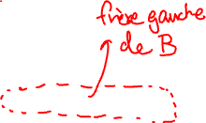
Créer un arbre binaire à partir d'un arbre général
Étape 3: Maintenant traitons le nœud B. Le fils gauche de B est E et son fils droit est C (frère droit dans l’arbre général).

Slide 8

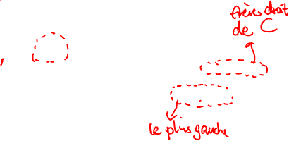
Créer un arbre binaire à partir d'un arbre général
Étape 4: Maintenant traitons le nœud C. Le fils gauche de C est F (le fils plus à gauche) et son fils droit est D (frère droit dans l’arbre général).

Slide 9


Créer un arbre binaire à partir d'un arbre général
Étape 5: Maintenant traitons le nœud D. Fils gauche de D est I (le fils le plus à gauche). Il n’y aura pas de fils droit de D parce qu’il n’a pas de frère droit dans l’arbre général.

Slide 10
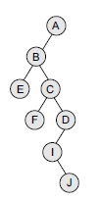

Créer un arbre binaire à partir d'un arbre général
Étape 6: Maintenant, traitons le nœud I. Il n’y aura pas de fils de I dans l’arbre binaire parce que I n’a pas de fils dans l’arbre général. Cependant, I a un frère droit J, alors J sera ajouté comme le fils droit de I.

Slide 11

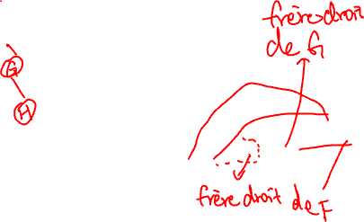
Créer un arbre binaire à partir d'un arbre général
Étape 7: Maintenant, traitons le nœud J. Le fils gauche de J est K (fils le plus à gauche). Il n’y aura pas de fils droit de J parce qu’il n’a pas de frère droit dans l’arbre général.

Slide 12
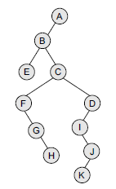
Créer un arbre binaire à partir d'un arbre général
Étape 8: Maintenant traiter tous les nœuds non transformés (E, F, G, H, K) de la même manière, de sorte que l’arbre binaire qui en résulte peut être donné comme suit.

Slide 13
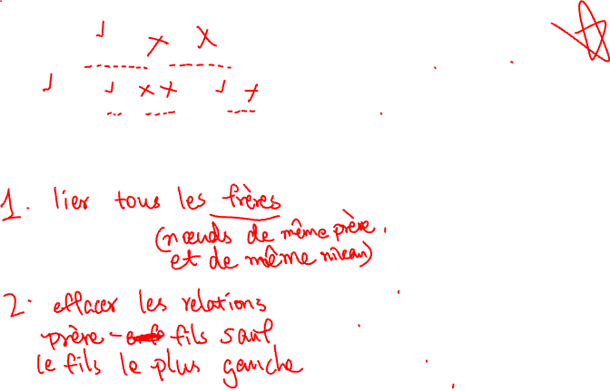
Une demosntration plus simple
A
B
C
D
E
F
G
H
I
J
K

Slide 14

Quiz
La représentation contiguë des arbres binaires permet de remplir tout le tableau réservé. Ceci permet d’économiser de l’espace mémoire.
A- Vrai
B- Faux
5 minute

Slide 15
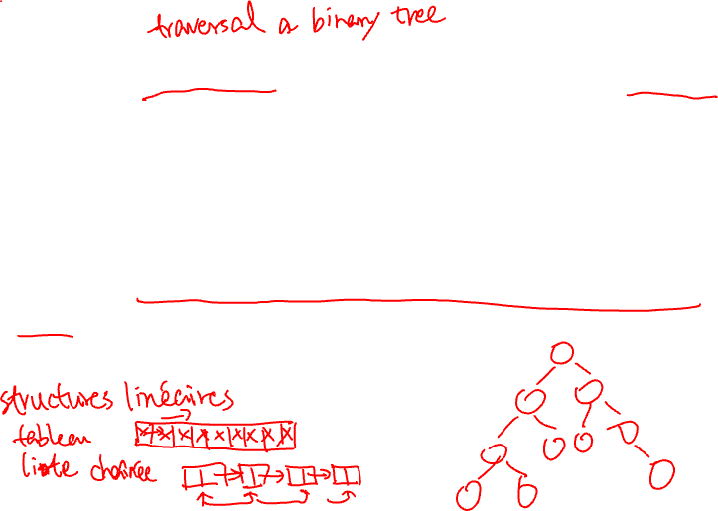
Parcours d’un Arbre Binaire
Parcourir (traverser) un arbre binaire est le processus de visite de chaque nœud dans l’arbre exactement une fois d’une manière systématique. Contrairement aux structures de données linéaires dans lesquelles les éléments sont traversés séquentiellement, l’arbre est une structure de données non linéaire dans laquelle les éléments peuvent être traversés de différentes façons. Il existe différents algorithmes pour les traversées d’arbres. Ces algorithmes diffèrent dans l’ordre dans lequel les nœuds sont visités.

Slide 16

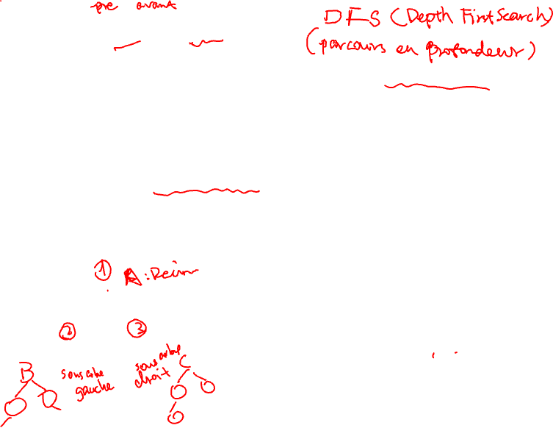
Parcours préfixe (pre-order)
Pour parcourir un arbre binaire non-vide en ordre préfixe, les opérations suivantes sont effectuées récursivement à chaque nœud :
Visiter le nœud racine,
Parcourir le sous-arbre gauche, et enfin
Parcourir le sous-arbre droit.
Parcours préfixe de cet arbre binaire donne
A, B, C

Slide 17
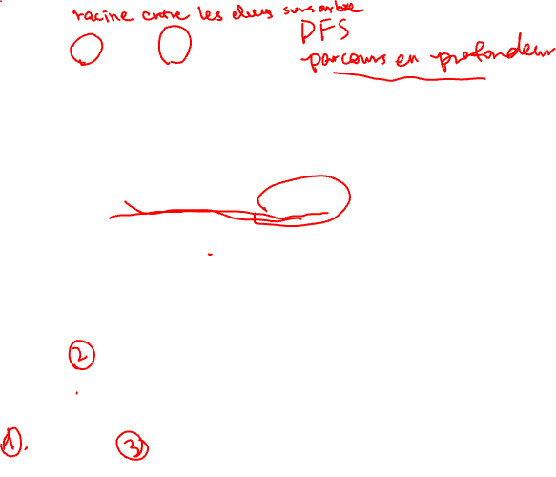
Parcours infixe (In-order)
Pour parcourir un arbre binaire non-vide en ordre infixe, les opérations suivantes sont effectuées récursivement à chaque nœud :
Parcourir le sous-arbre gauche
Visiter le nœud racine
Parcourir le sous-arbre droit.
Parcours infixe de cet arbre binaire donne
B, A, C

Slide 18
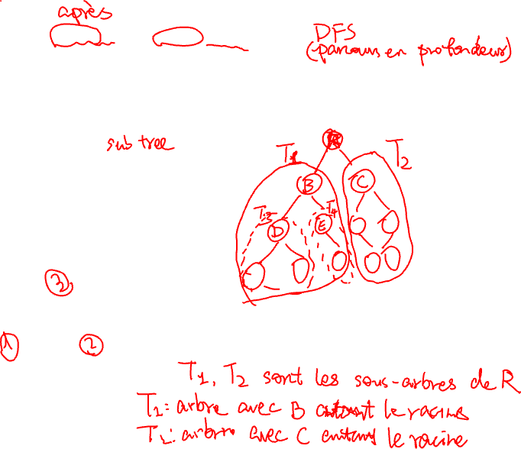
Parcours postfixe (post-order)
Pour parcourir un arbre binaire non-vide en ordre postfixe, les opérations suivantes sont effectuées récursivement à chaque nœud :
Parcourir le sous-arbre gauche
Parcourir le sous-arbre droit
Visiter le nœud racine
Parcours postfixe de cet arbre binaire donne
B, C, A

Slide 19
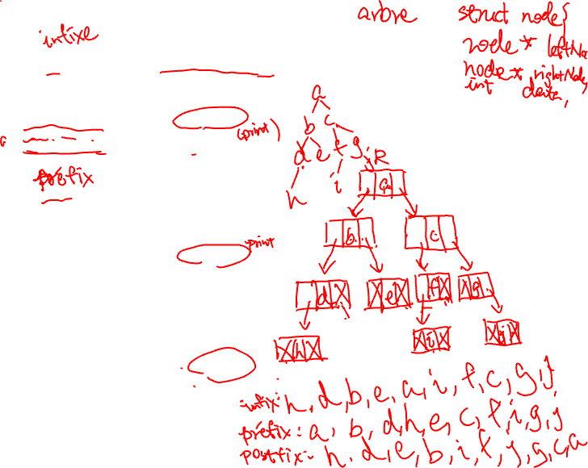
void inOrderTraversal(struct node *node)
{
if (node == NULL)
return;
inOrderTraversal(node->leftNode);
traitement("\t%d\t", node->data);
inOrderTraversal(node->rightNode);
}
Parcours en profondeur itérative?
-- à introduire l’an prochain
void preOrderTraversal(struct node *node)
{
if (node == NULL)
return;
traitement("\t%d\t", node->data);
preOrderTraversal(node->leftNode);
preOrderTraversal(node->rightNode);
}
void postOrderTraversal(struct node *node)
{
if (node == NULL)
return;
postOrderTraversal(node->leftNode);
postOrderTraversal(node->rightNode);
traitement("\t%d\t", node->data);
}

Slide 20
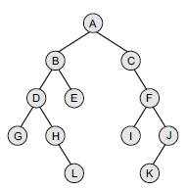
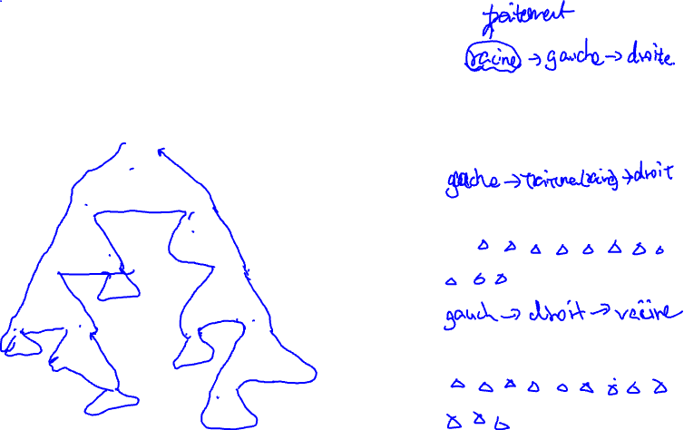
Parcours préfixe (pre-order)
Exemple :
Parcours préfixe
A, B, D, G, H, L, E, C, F, I, J, K
Parcours infixe
G D H L B E A C I F K J
Parcours postfixe
G L H D E B I K J F C A

Slide 21
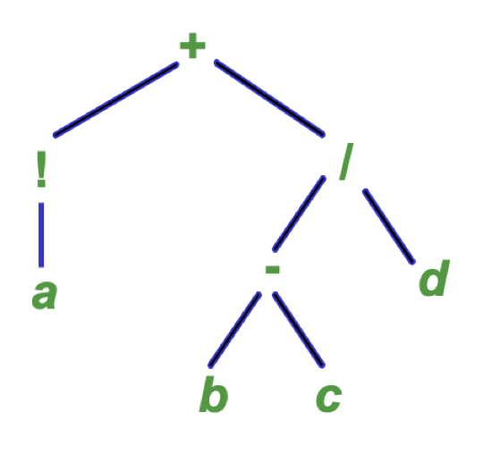
Arbres d'expression
Les arbres binaires sont largement utilisés pour stocker les expressions algébriques. Par exemple, considérez l’expression algébrique donnée comme :
Parcours préfixe + ! a / - b c d
Parcours postfixe a ! b c - d / +
Parcours infixe (priorités et parenthèses)
(a !) + ((b - c) / d)

Slide 22
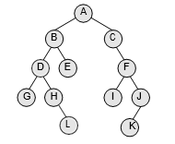
Parcours en largeur (BFS)
Dans le parcours en largeur, aussi dit Breadth First Search (BFS), tous les nœuds au même niveau sont visités avant d’aller au niveau suivant.
Niveau 0
Niveau 1
Niveau 2
Parcours en largeur de cet arbre binaire donne
A B C D E F G H I J L K
Niveau 3
Niveau 4

Slide 23
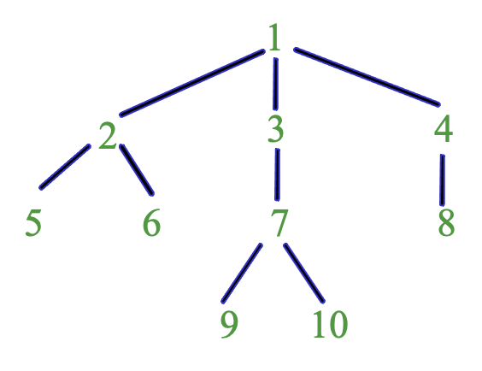
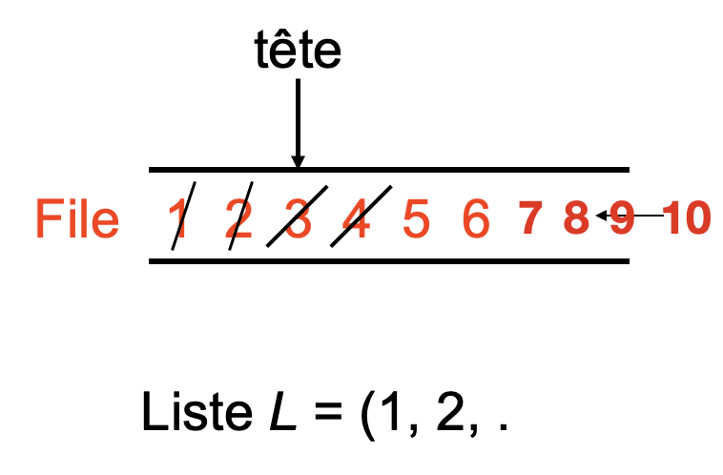
Parcours en largeur (BFS)
fonction Largeur (A arbre) : liste de nœuds ;
début
L <- ( ) ;
File <- Enfiler( File-vide, A ) ;
tant que File n’est pas vide faire {
A’ <- tête ( File ) ;
File <- Défiler ( File ) ;
si A’ non vide alors {
L <- L.(racine(A’) ) ;
pour B <- premier au dernier élément de Enfants(A’) faire
File <- Ajouter ( File, B ) ;
}
}
retour ( L ) ;
fin

Slide 24
BFS(struct node *node) {
struct fifo* q = createFifo(); // Création d'une file
fifo.put(node) // Mise de la racine dans la file
while(!fifo.empty()) {
Node n = fifo.get(); // Nouveau noeud à traiter en tête de file
traitement(n); // Traitement du noeud courant
if (n.ls != nil)
fifo.put(n.ls); // Ajout du fils gauche s'il existe
if (n.rs != nil)
fifo.put(n.rs); // Ajout du fils droit s'il existe
}
}

Slide 25
Exercice :
Avec une représentation chaînée d’un arbre binaire, écrire en langage C les algorithmes qui affichent les parcours Préfixe, Infixe, Post-Fixe, en largeur (BFS),

Slide 26
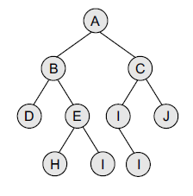
Construction d’un arbre binaire à partir des résultats de son parcours
Nous pouvons construire un arbre binaire si on nous donne au moins deux résultats de son parcours. Le premier parcours doit être le parcours infixe et le second peut être soit un le parcours préfixe ou le parcours postfixe. Le résultat du parcours infixe sera utilisé pour déterminer les nœuds fils gauche et fils droit, et la parcours préfixe/postfixe peut être utilisée pour déterminer le nœud racine.
Infixe : D B H E I A F J C G
Prefixe : D H I E B J F G C A

Slide 27
Les résultats de parcours sur un arbre général et sa conversion binaire
Préfixe: A, B, E, C, F, G, H, D, I, J, K
Postfixe: E, B, F, G, H, C, I, K, J, D, A
Préfixe: A, B, E, C, F, G, H, D, I, J, K
Infixe: E, B, F, G, H, C, I, K, J, D, A
Postfixe: E, H, G, F, K, J, I, D, C, B, A
Le parcours préfixe d’un arbre général est identique au parcours préfixe de sa conversion binaire.
Le parcours postfixe d’un arbre général est identique au parcours infixe de sa conversion binaire.

